Slide 1

MÁSTER EN SISTEMAS DE INFORMACIÓN GEOGRÁFICA
M2 – MAPAS Y OPENDATA: PROGRAMACIÓN WEB-SIG, ORGANIZACIÓN Y ANÁLISIS DE GEODATOS
Mallas discretas y algoritmos en JS
Máster SIG – 2019/2020

Slide 2
Índice
Mallas discretas y algoritmos en JS
* Machine Learning
* Algoritmos en JS
* Mallas discretas
* Modelo de negocio

Slide 3
Machine Learning
El aprendizaje automático (del inglés, machine learning) es … una rama de la inteligencia artificial, cuyo objetivo es desarrollar técnicas que permitan que las computadoras aprendan
De forma más concreta, los investigadores del aprendizaje de máquinas buscan algoritmos y para convertir muestras de datos en programas de computadora, sin tener que escribir los últimos explícitamente.
Los modelos o programas resultantes deben ser capaces de generalizar comportamientos e inferencias para un conjunto más amplio (potencialmente infinito) de datos.
https://es.wikipedia.org/wiki/Aprendizaje_autom%C3%A1tico

Slide 4
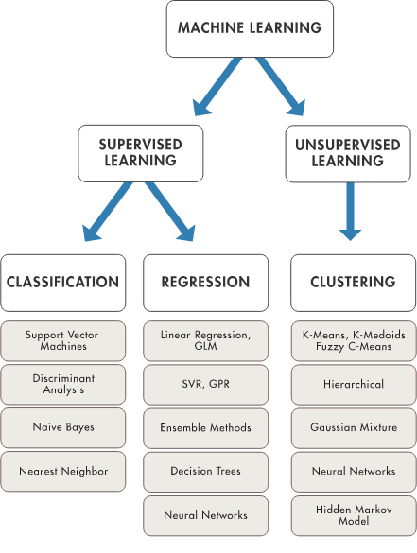
Algoritmos
Clustering: Agrupación por atributos
Classification: Identificación a partir de variables
Regression: Estimación de valores entre una variable dependiente y
variables independientes

Slide 5
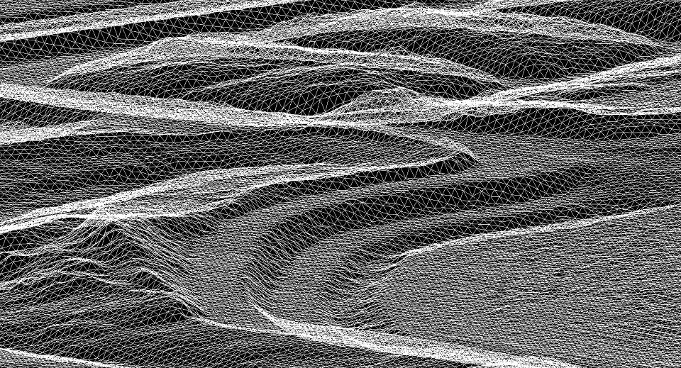
https://github.com/sacridini/Awesome-Geospatial

Slide 6
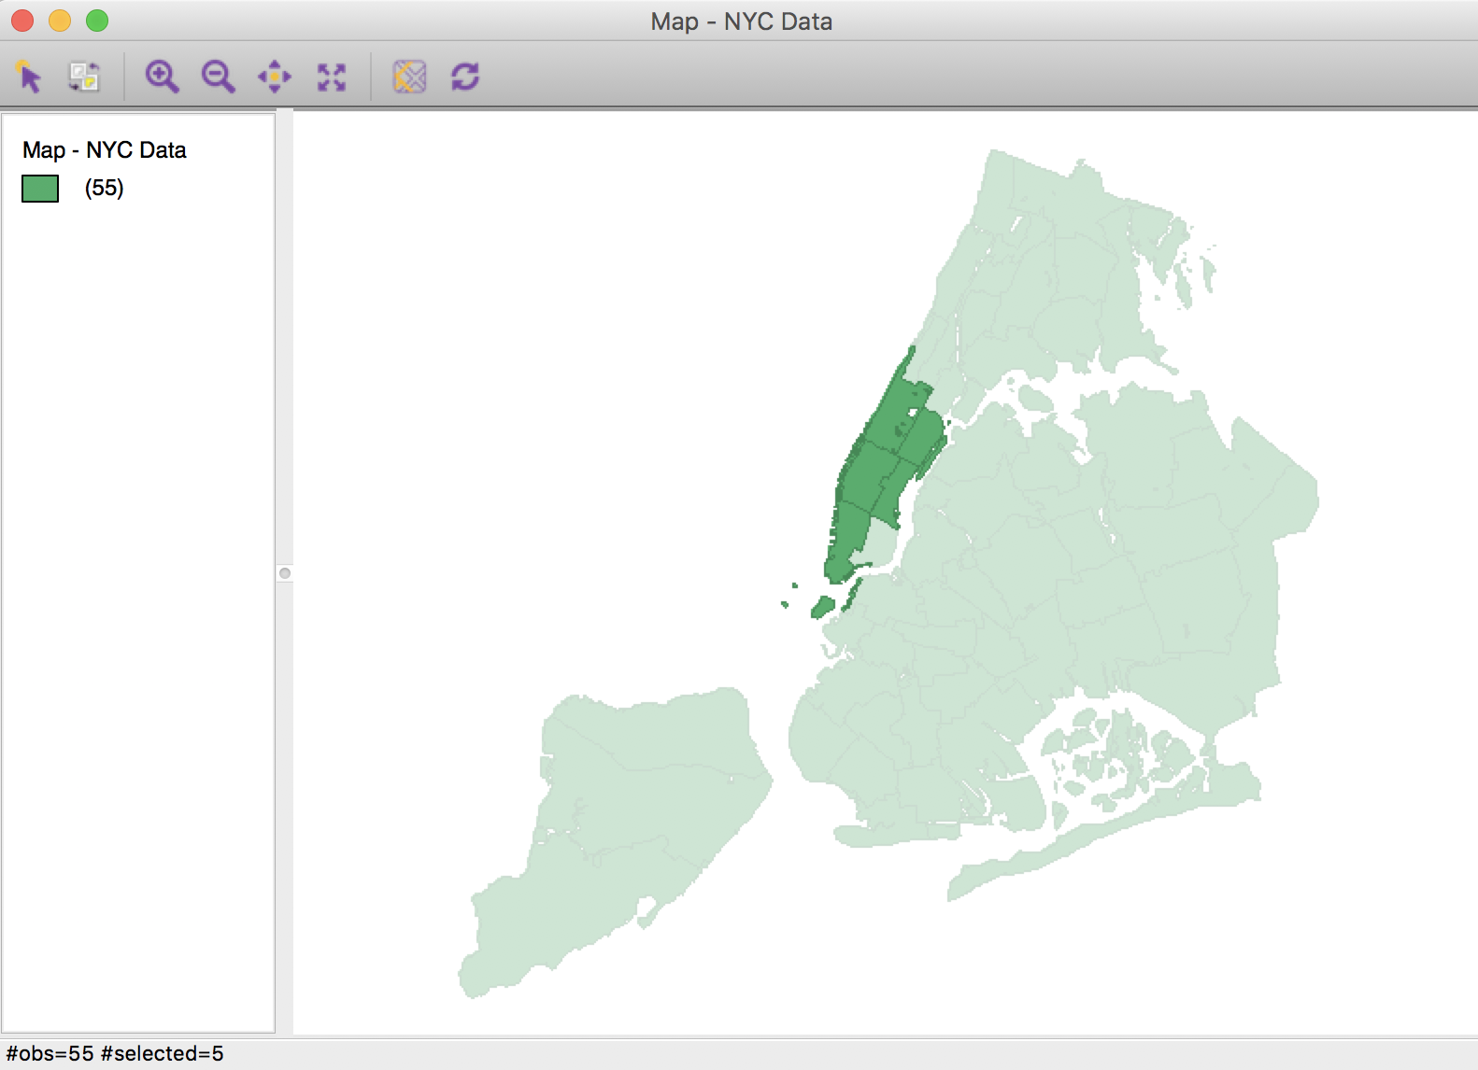
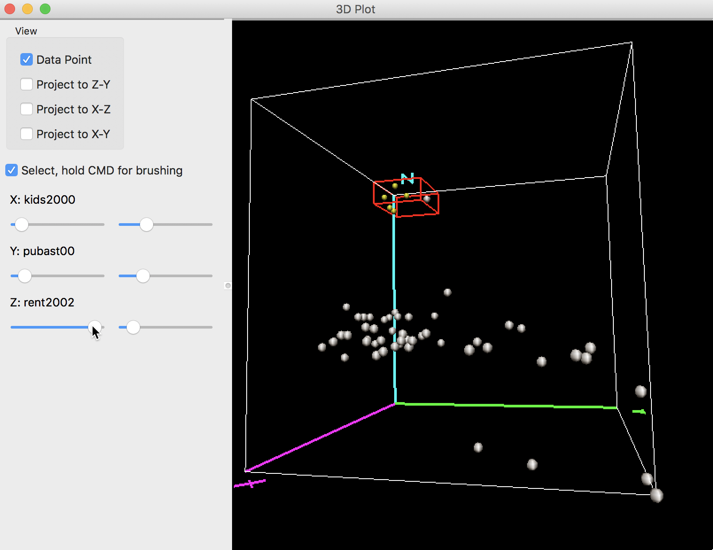
GeoDa un “clasico” de los SIG
https://geodacenter.github.io/

Slide 7



Javascript
https://github.com/Turfjs
http://rousseau.io/turf-mapboxjs/
http://geoblaze.io/
https://www.tensorflow.org/js

Slide 8

“Problema”
Cuando analizamos y utilizamos algoritmos con fenómenos puntuales (puntos) y queremos realizar predicciones.
Las coordenadas pueden NO ser tomadas en consideración tanto com input o output

Slide 9
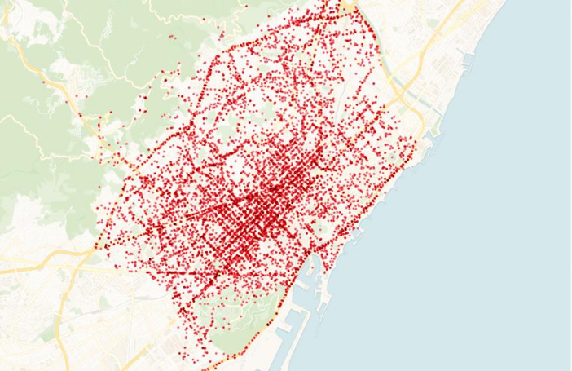
Accidentes tráfico
¿En que sitios de BCN es más probable que haya un accidente un Sábado a las 5h de la mañana?

Slide 10
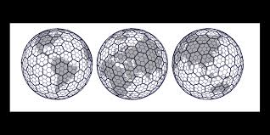
Mallas globales discretas
Hierarchical Geospatial Indexing
Son mallas (grids) de ámbito mundial, que dividen el mundo en –rectangulos, triángulos o hexágonos a diferentes resoluciones (niveles de zoom) .
Cada celda tiene un identificador único
https://en.wikipedia.org/wiki/Discrete_global_grid

Slide 11
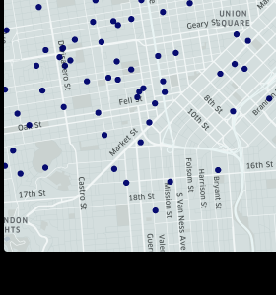
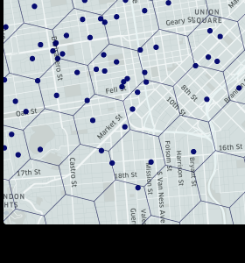
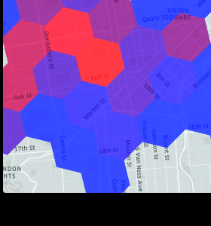
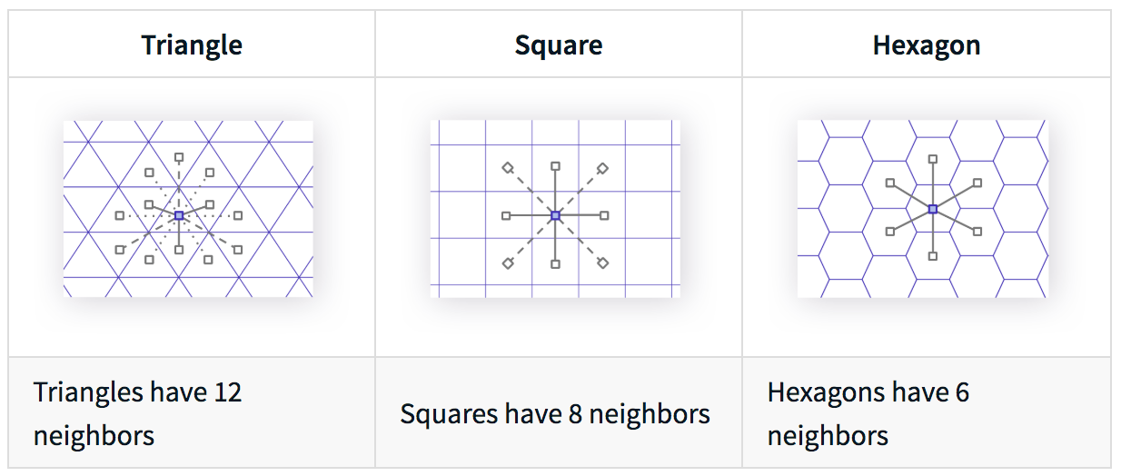
Mallas discretas

Slide 12
Mallas discretas
H3 –Uber : https://eng.uber.com/h3/ (hexagona)
GeoHash: https://en.wikipedia.org/wiki/Geohash (rectangular)
Google Location Codes: https://plus.codes/ (rectangular)
What3Words: https://what3words.com/ (rectangular)
https://observablehq.com/@sw1227/h3-index-visualizer

Slide 13
Modelo de Negocio
Avuxi: clasifica todos los rincones del planeta según su popularidad
https://www.avuxi.com/
Starlab: (Greendex)Índice verde urbano
https://greendex.es/
SmartPostCode: Sitios dónde vivir en UK según preferencias
https://www.smartpostcode.co.uk/

